Slide 1
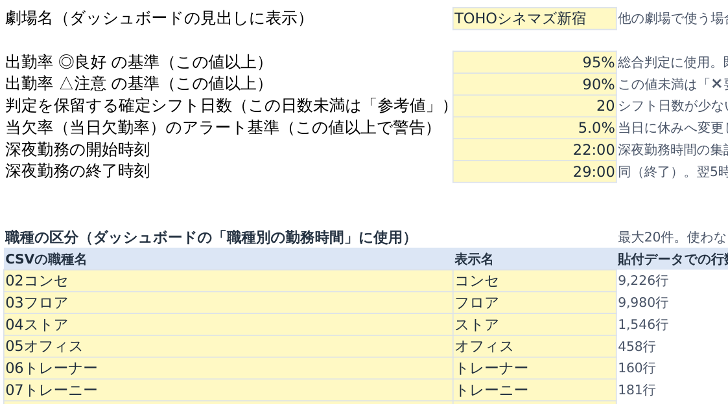
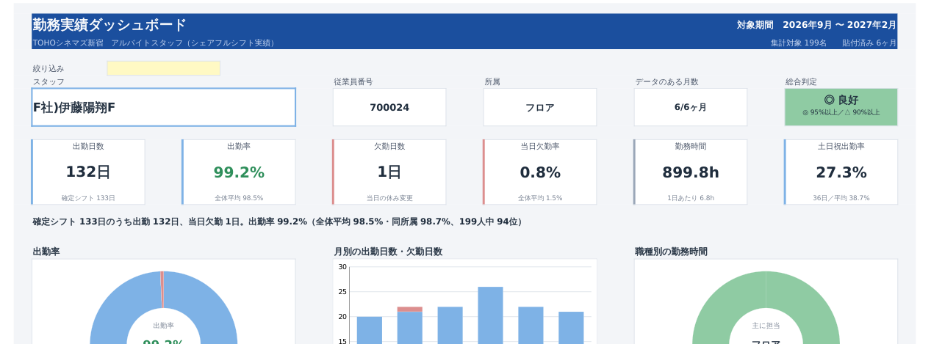
勤務実績ダッシュボード 初回セットアップ
ＴＯＨＯシネマズ新宿 副支配人 笹川 晴央
① まずこのガイドで初回セットアップ（1回だけ） → ② 完了後は別紙「運用ガイド」へ
所要10〜15分。原本（テンプレート）と、新宿の設定・8月データが入った見本を本文に添付します。各劇場は必ず原本をコピーし、自劇場用にセットアップしてご利用ください。マクロは使っていません（Excel 2016以降／Microsoft 365）。
■ 手順 ― 上から順に1回だけ
原本をコピーして劇場名を入れる ― 「設定」B1セル
SETUP 1
「勤務実績ダッシュボード_◯◯.xlsx」のように劇場名を付けて保存し、「設定」B1（黄色セル）に劇場名を入力します。ダッシュボードの見出しに出ます。
変更してよいのは黄色セルと CSV_1〜6 だけ。非表示の計算用シートは表示・編集しないでください。ダッシュボードは誤操作防止のため保護しています（パスワードなし）。
使うCSVの出力条件を確認する
SETUP 2
・使うのはシェアフルシフトのシフトCSV1種類だけです（打刻データは使いません）。
・期間は月初〜月末の1ヶ月分で1本ずつ出力（例：8/1〜8/31）。半年分で6本になります。
・ヘッダー行（1行目の列名）を含めて出力し、列名は変えないでください。列の順番は変わっても動きます。
・1ヶ月6,000行・半年400名まで。超える場合はご連絡ください。
職種・所属・祝日を自劇場に合わせる ― 「設定」A13〜B32／A38〜B57、「祝日・繁忙日」シート
SETUP 3
・職種の区分＝CSVのL列「募集シフトの職種」の値（例：01ボックス、02コンセ）。セクション割りに合わせて最大20件。表に無い値は自動で「その他」に。使わない行は空欄のまま。
・所属の一覧＝CSVのR列「応募者の職種」の値。最大20件。所属別集計と「同所属平均」に使います。CSVの値と完全一致で入力してください。
・祝日・繁忙日＝土日祝出勤率で使う日付。土曜・日曜は自動なので、登録するのは平日の祝日と、出勤してほしい繁忙日だけです。
・国民の祝日 2025〜2032年分と、GW・お盆・年末年始は登録済み。地域のイベント日があれば足し、不要な行は削除できます。
・CSVを貼ると右のC列に貼付データでの行数が出ます。「※ 貼付データに無い値です」は表記違いなので、CSVの値をコピーして入れ直します。
判定とアラートの基準を確認する ― 「設定」B3〜B6
SETUP 4
総合判定は出勤率だけで決まります。既定は ◎良好＝95%以上／△注意＝90%以上／✕要改善＝90%未満、確定シフト日数が20日未満の人は判定を出さず「参考値」です。当欠率のアラート＝B6（既定 5%）。これ以上のスタッフに赤い警告行と赤い塗りが出ます。
試験運用中はエリアで同じ基準に統一してください。途中で変えると劇場間・期間間の比較ができなくなります。
最初の1ヶ月を貼って表示を確認する ― 「CSV_1」A1セル
SETUP 5
・CSVをExcelで開き、全選択（Ctrl+A）→コピー→「CSV_1」のA1セルを選んで貼り付け（ヘッダー行ごと）。
・「使い方」シートの貼付状況が「2026年8月／OK」と出れば成功です。※印が出たら次ページの表で対処します。
・「設定」C列に行数が出ているか（SETUP 3）、「ダッシュボード」でスタッフを選んで数字とグラフが出るかを確認します。
印刷とPDFを確認する（任意）
SETUP 6
ダッシュボードはA4縦1枚、全体サマリーはA4横1枚、スタッフ一覧は名前がある行まで印刷されます。Ctrl+P で白紙ページが出ないことを一度確認。PDFは ファイル → エクスポート → PDF/XPS。
【写真2】ダッシュボード上部 ― 劇場名・対象期間はここに出る（SETUP 5）
ここまで出れば完了
・見出しに自劇場名が出ている
・貼付状況が「OK」になっている
・スタッフを選ぶと数字とグラフが変わる
【写真1】設定 ― 黄色セルだけ変更。右の行数で表記違いを確認

Slide 2
表示チェックの見方 と 完了確認
ＴＯＨＯシネマズ新宿 副支配人 笹川 晴央
■ 「使い方」の貼付状況 ― 貼り付けが正しいかはここで分かる
表示 | 意味 | 対処
2026年8月 OK | 正常。月も想定どおり | そのまま進んでOK
未貼付 | そのシートにデータが無い | まだ貼っていなければ問題なし
※ 列名が見つかりません | 1行目のヘッダーが無い／違う | A1からヘッダーごと貼り直す
※ 6,000行を超えています | 1ヶ月の行数が上限超え | 超過分は集計されません。ご連絡を
※ 対象月以外の日付の行が ○行あります | 前のデータが残っている | 全選択→Delete してから貼り直す
※ 読み取れない値があります | 日付や従業員番号が読めない | Excelで開き直して貼り直す
※ CSV_1→CSV_6 が古い月から順に… | 月の順番が逆 | 古い月から順に貼り直す
※ スタッフが半年で400名を超えています | 人数が上限超え | 超えた分は集計されません。ご連絡を
見出し右上に「※ 貼付データに問題があります」 | 上のどれかが出ている | 「使い方」の貼付状況を確認
■ 「ダッシュボード」に出る表示
場所と表示 | 意味 | どうするか
赤い「⚠ 当日欠勤率 ○% が基準に達しています」 | 当欠率が設定B6（既定5%）以上 | 面談で当日欠勤の状況を確認
総合判定が「参考値」 | 確定シフトが20日未満 | 異常ではない。出勤率は参考に見る
「—」「－」「該当なし」 | データが無い・0日 | 対応不要（0日とは区別しています）
絞り込み欄の右「一致するスタッフはいません」 | その文字を含む名前・番号が無い | 文字を短くするか空欄に戻す
タイミング欄の下に赤い「※ シフト日より後に…」 | 後から編集された休み行がある | その日の実態を確認（欠勤に含めず）
スタッフ欄に「まずCSVを貼り付けてください」 | データが無い | SETUP 5 へ
■ 「設定」「祝日・繁忙日」に出る表示
場所と表示 | 意味 | どうするか
設定C列に「※ 貼付データに無い値です」 | CSVの値と表記が違う | CSVの値をコピーして入れ直す
設定の下に「※ △注意の基準（B4）は…」 | B4 が B3 以上 | B4 を B3 より小さくする
祝日・繁忙日の登録状況に「※」 | その年の祝日が無い など | 表示の指示どおりに直す
■ セットアップ完了チェック
□ ダッシュボードで名前を選び、数字とグラフが出る
□ 設定B1 に自劇場の名前を入れた
□ 見出し右上に「※」の警告が出ていない
□ 設定の職種・所属のC列に「※」が出ていない
□ ダッシュボードの印刷プレビューがA4縦1枚
□ 「祝日・繁忙日」の登録状況がすべて「OK」
□ スタッフ一覧の印刷で白紙ページが出ない
□ 判定・当欠率アラートの基準（B3〜B6）をエリアと揃えた
□ ファイル名に劇場名を付けて保存した
□ CSV_1 に貼り、貼付状況が「OK」になっている
困ったときは
・数が合わない → 運用ガイド「数が合わないと感じたら」／警告表示 → このページの表／土日祝出勤率が低い → 「祝日・繁忙日」の登録状況
・解決しないとき・分かりにくい表示があったとき → エリアディスカッションへ投稿（画面の写真があると原因特定が早くなります）

